Slide 1
«Особенности природы материка Австралия»
Обобщающий урок (Урок - игра) в 7 классе

Slide 2
Цели урока: 1.Обобщить знания по теме Австралия 2.Развивать интерес к знаниям; 3.Воспитывать умение работать в коллективе и группах, воспитывать самостоятельность

Slide 3
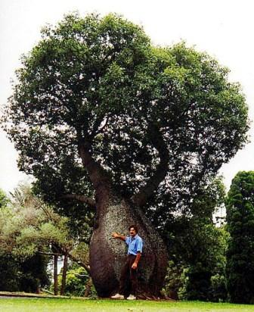
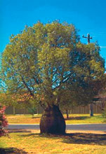
Дерево накапливающее в утолщённом стволе в дождливый сезон влагу, которую расходует в сухой сезон?
Бутылочное дерево

Slide 4
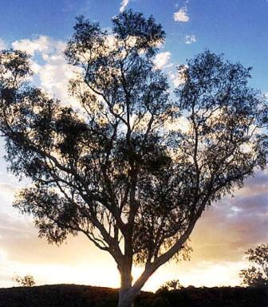
Гигантские деревья высотой 100метров
Эвкалипты

Slide 5
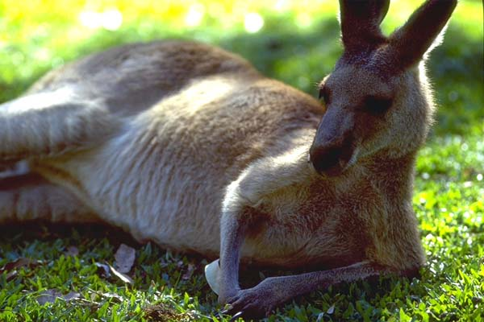
Среди представителей этих животных есть гиганты до 3м и карлики до 30см
Кенгуру

Slide 6
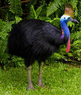
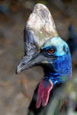
Это опасная птица, которая не летает и живет в Австралии
казуар

Slide 7
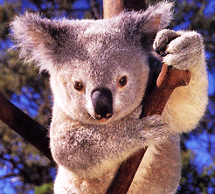
Это животное – любимец австралийских детей
Коала

Slide 8
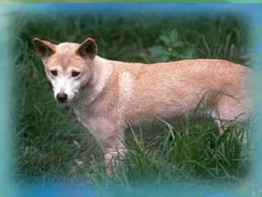
Это собака не умеет лаять
собака Динго

Slide 9
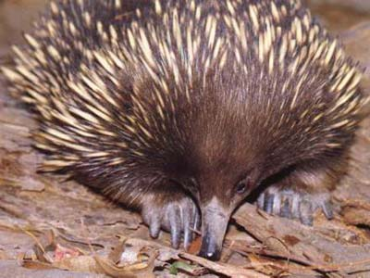
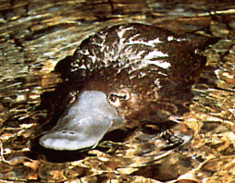
В природе есть два вида млекопитающих, откладывающие яйца и выкармливающие своих детенышей молоком.

Slide 10
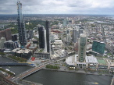
Это искусственно созданный город для примирения Мельбурна и Сиднея, конкурирующих за право быть столицей Австралии
Канберра

Slide 11
Домашнее задание: Подготовьте сообщения об открытии и изучении материка Антарктида

Slide 12
Спасибо за внимание!

